Slide 1
Webes alkalmazások tesztelési módszereinek tanulmányozása
Kristó Zsolt

Slide 2
Motiváció

Slide 3
Webes alkalmazás

Slide 4
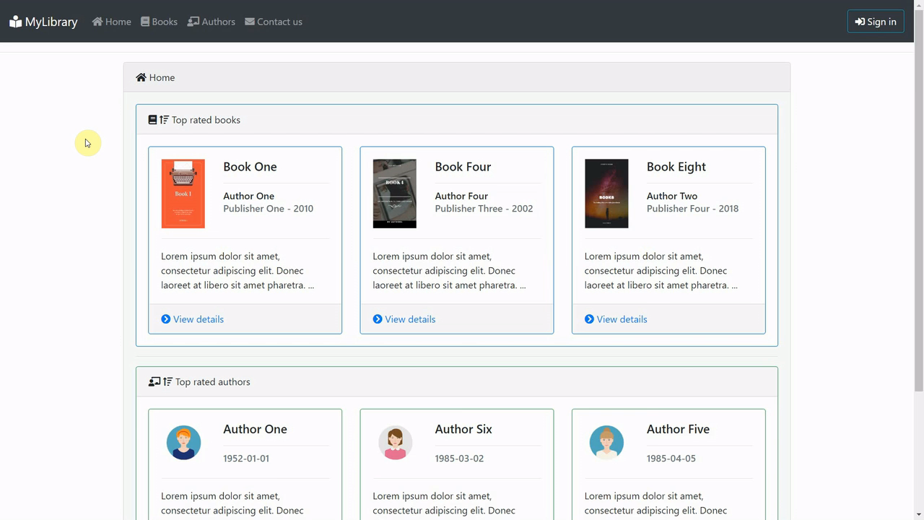

Slide 5
Selenium – Cucumber keretrendszer

Slide 6
